Slide 1
Universidad Autónoma del Estado de México
Facultad de Turismo y Gastronomía
PROGRAMA EDUCATIVO: Licenciatura en Gastronomía
MATERIAL DIDÁCTICO PROYECTABLE

Slide 2
UNIDAD DE APRENDIZAJE:
TALLER DE INVESTIGACIÓN EN GASTRONOMÍA
TÍTULO DEL MATERIAL:
CÓMO PLANTEAR EL PROBLEMA Y HACER UNA JUSTIFICACIÓN EN INVESTIGACIÓN

Slide 3
Responsable de la elaboración del material:
Dra. en C. S. Diana Castro Ricalde
Profesora de Tiempo Completo
PERIODO: 2019B

Slide 4
GUIÓN EXPLICATIVO PARA EL EMPLEO DEL MATERIAL
El propósito de la Unidad de Aprendizaje “Taller de Investigación”, es: Desarrollar competencias de argumentación teórica y metodológica de un objeto de estudio relacionado con el ámbito de la Gastronomía, para la articulación de un protocolo de investigación científica.
Para su logro, el alumno debe conocer todos y cada uno de los apartados que componen el anteproyecto de investigación.

Slide 5

GUIÓN EXPLICATIVO PARA EL EMPLEO DEL MATERIAL
Dos de los apartados importantes que integran un protocolo de investigación, son: PLANTEAMIENTO DEL PROBLEMA, Y JUSTIFICACIÓN.
En algunos casos, ambos temas se incorporan en uno solo.
Por ello se considera necesario abordar, durante la Unidad Temática 1, denominada “Comprensión de la construcción de un esquema de investigación científica” estos temas. Ya sea que el alumno requiera únicamente repasarlos por haberlos visto durante el desarrollo de la UA “Métodos y Técnicas de Investigación”; o bien, esté teniendo apenas un primer acercamiento formal a ellos en esta Unidad subsecuente. El caso es que requiere comprenderlos para poder integrarlos a su protocolo de investigación.
Fuente de la imagen: Tesis de 0 a 100.

Slide 6
GUIÓN EXPLICATIVO PARA EL EMPLEO DEL MATERIAL
En este sentido se recomienda abordar ambos temas durante un mínimo de dos sesiones de clase de 2 horas cada una: si se trata de un repaso, este tiempo se vislumbra como suficiente.
Si los temas no han sido abordados a profundidad –como ocurre para este periodo 2019B, lo que se sabe a través de un diagnóstico previo aplicado a los alumnos, vía cuestionario-, se sugiere dedicar un mínimo de 3 sesiones al planteamiento del problema, aplicando ejercicios, marcando tareas y llevando a cabo lecturas complementarias, por considerarse un tema más complejo.
Para el caso del abordaje de la justificación, se considera que una sesión de dos horas de clase es suficiente. Haciendo énfasis en que, en ambos casos la explicación del profesor, apoyada con esta presentación en diapositivas, debe ser complementada con otras estrategias didácticas como lecturas breves, discusiones dirigidas; preguntas detonadoras, ejercicios en clase, etc., que garanticen de alguna forma la comprensión de los saberes abordados.

Slide 7
CÓMO PLANTEAR EL PROBLEMA Y HACER UNA JUSTIFICACIÓN EN INVESTIGACIÓN
TALLER DE INVESTIGACIÓN

Slide 8
APARTADO DE PLANTEAMIENTO DEL PROBLEMA

Slide 9
¿QUÉ ES UN PROBLEMA DE INVESTIGACIÓN?
El término problema designa (García-Córdoba y García-Córdoba, 2005, p. 11):
Una dificultad teórica o práctica.
Un obstáculo.
Vacío de información, desconocimiento o falta de datos respecto a un asunto o fenómeno.
Refiere a aquello que no ocurre como debiera, o como se quisiera que aconteciera.
Es una situación adversa.

Slide 10
¿Qué diferencia hay entre una necesidad y un problema?

Slide 11
Necesidad versus problema
Una necesidad es una carencia o una falta de… constituye algo que no se tiene y se desea o requiere. Pero, a menos que se trate de una necesidad básica o urgente, ésta puede esperar a ser satisfecha o llenada.
El problema no; es más apremiante, tiene que ser resuelto para que algún proceso o sistema pueda continuar si obstáculos. Para que algún asunto se pueda arreglar y deje fluir lo demás.
EN INVESTIGACIÓN, IDEAL PARTIR DE PROBLEMAS, y no tanto de NECESIDADES.

Slide 12
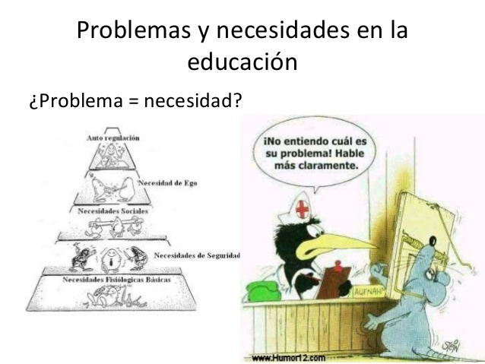
Problemas versus necesidades

Slide 13
Un problema se considera científico cuando (García-Córdoba y García-Córdoba, 2005, p. 12):
Los conocimientos disponibles no permiten darle respuesta inmediata.
Cuando no ha sido estudiado, o por lo menos, no se ha abordado desde tal o cual aspecto.
Requiere un análisis más profundo para determinar sus causas y posibles consecuencias.
Necesita una metodología para determinar el proceso idóneo para su abordaje.
A partir de su enunciado se prevé varias respuestas posibles, por lo que debe ser estudiado –para determinar la solución o respuesta “idónea”.

Slide 14
“Y básicamente, un problema se considera científico cuando se plantea y estudia dentro un contexto teórico competente, con medios calificados; y además, si se tiene como finalidad obtener un conocimiento socialmente nuevo” (García-Córdoba y García-Córdoba, 2005, pp. 12-13).
¿Cuándo un problema se considera científico?

Slide 15
¿Cómo formular el problema de investigación?
ALGUNOS EJEMPLOS DE SÍNTESIS DEL PROBLEMA:
Relación entre la dieta del arroz descascarado y la incidencia del beriberi en una población X.
Grado de adaptación a la hospitalización de niños que reciben instrucciones previas acerca del dolor, en comparación con aquellos no las reciben".
Para que la formulación sea correcta, se debe presentar el problema de tal manera que su verificación empírica (su existencia real) sea posible (IDEA, 2013).

Slide 16
¿Y qué es el planteamiento del problema?
“… es la etapa de la investigación que conduce a aislar
una situación particular y concreta, de manera que pueda ser sometida a observación y análisis, con el fin de comprobarla”
(Escalante, 1987, cit. en Ramón, 2009, p. 2).

Slide 17
PLANTEAMIENTO DEL PROBLEMA
“La descripción del problema es la ambientación de la realidad del problema, en relación con el medio dentro del cual aparece. Implica conocimiento más o menos adecuado a la realidad. La descripción presenta todos aquellos puntos que unen circunstancias - problema en relación con la investigación. Cuando se describe un problema se hace ambientación de todas aquellas características que presentan incidencia en el tratamiento del problema” (IDEA, 2013; párr. 3).

Slide 18
Apartado de PLANTEAMIENTO DEL PROBLEMA en investigación
Reunir los hechos en relación con el problema.
Determinar la importancia de los hechos.
Identificar las posibles relaciones existentes entre los hechos que pudieran indicar la causa de la dificultad.
Proponer explicaciones de la posible causa de la dificultad y determinar su importancia para el problema.
ASPECTOS A CONSIDERAR PARA PLANTEAR EL PROBLEMA (IDEA, 2013)

Slide 19
5. Encontrar, entre las explicaciones, aquellas relaciones que permitan adquirir una visión más amplia de la solución del problema.
6. Hallar relaciones entre hechos y explicaciones.
7. Analizar los supuestos en que se apoyan los elementos identificados.
ASPECTOS A CONSIDERAR PARA PLANTEAR EL PROBLEMA (IDEA, 2013)

Slide 20

Elementos del Planteamiento del Problema
Descripción de la situación problemática, de la cual se desea conocer más a profundidad; sus características, su estructura.
Los “signos”, “señales”, “componentes” objetivos, que existen en la realidad, y que pueden permitir “ver” al investigador y a los demás, por qué se cree que algo es un problema.
Fuente imagen: Can Stock Photo

Slide 21

Elementos del Planteamiento del Problema
Explicación de algunos de los efectos identificados, cuyas causas se requiere encontrar a través del estudio.
Datos, hechos, estadísticas que permitan apoyar aquello que se ha observado, vivido, o que se está afirmando.
NOTA: Dicha información puede obtenerse de fuentes confiables en general (emitidas o avaladas por gobierno, instituciones educativas; colegios de profesionales, asociaciones civiles, Organizaciones No Gubernamentales, autores reconocidos en el área).
Fuente imagen: 123RF.

Slide 22

ALGUNAS CONDICIONES
El problema que se plantee, debe poder observarse en la realidad, y por ende, la recopilación de información tanto documental como de campo, deberá poder observarse de manera tangible; contrastarse, verificarse.
Si se formula a manera de pregunta, debe poder responderse a través de la información que se recopile durante el estudio.

Slide 23
Preguntas guía para responder:
¿Cuál es la dificultad, conflicto, obstáculo, error, falla concreta relacionada con el tema elegido, que se ha identificado?
¿Qué se ha escrito o qué conocimientos existen sobre el objeto de estudio?
¿Hay consensos o discrepancias respecto a dicho problema?
¿Existen incógnitas, elementos que no se han logrado precisar, comprender?

Slide 24
APARTADO DE JUSTIFICACIÓN

Slide 25
QUÉ ES UNA JUSTIFICACIÓN
Es la explicitación de los motivos por los cuales se realiza una acción.
Describe las razones que llevaron al investigador a realizar el trabajo y la importancia del mismo.
Consiste en explicar al lector el por qué y el para qué se investigó el tema elegido.

Slide 26
QUÉ ES UNA JUSTIFICACIÓN
En términos de Vizmanos Lamotte, et. al. (2009) es necesario fundamentar o argumentar las razones que motivan el estudio (por qué es conveniente llevar a cabo la investigación) y cuáles son los beneficios que se derivan de la investigación; se trata de describir brevemente aquellos aspectos del contexto y del debate teórico en que se ubica la investigación y que definen su relevancia y su pertinencia.

Slide 27
QUÉ ES UNA JUSTIFICACIÓN
La justificación constituye la parte “marketing” del anteproyecto: en este capítulo se hará el esfuerzo mayor para “vender” la propuesta, para convencer al lector no sólo de seguir adelante con la lectura del documento, sino de autorizar y/o financiar el proyecto (Dzul, s/f).

Slide 28
QUÉ ES UNA JUSTIFICACIÓN
La justificación debe convencer al lector principalmente de tres cuestiones:
A) Que se abordará una investigación significativa.
B) La importancia y pertinencia del tema.
C) La utilidad de los resultados esperados.
TODO ELLO EN FUNCIÓN DE SU CONTRIBUCIÓN A LA ESTRUCTURA DEL CONOCIMIENTO EXISTENTE Y/O DE SU APLICACIÓN PRÁCTICA Y CONCRETA.

Slide 29
CÓMO DEBE HACERSE UNA JUSTIFICACIÓN
La justificación de un proyecto debe ser explicada como una descripción de lo que sucederá si el proyecto es llevado a cabo y lo que podría suceder si el proyecto no es llevado a cabo.
Debe incluir una declaración de lo que se propone, o en lo que se concentrará el proyecto.
Por qué se cree que el proyecto debe ser llevado a cabo.

Slide 30
CÓMO DEBE HACERSE UNA JUSTIFICACIÓN
Se debe hacer una declaración persuasiva y fuerte. Adicionalmente, también se debe proveer el razonamiento detrás de dichas declaraciones.
También se debe proveer suficiente apoyo en la forma de estadísticas, estudios y opiniones de expertos.
Siempre se debe recordar que el objetivo principal de la justificación es responder a la pregunta de por qué se está realizando este proyecto en particular.

Slide 31
QUÉ MOTIVOS PUEDEN DARSE EN UNA JUSTIFICACIÓN
Contribuir a la solución de un problema concreto (social, económico, ambiental, etc.) que afecta a determinadas personas, lugares, empresas.
Que su trabajo permite construir o refutar teorías.
Aportar un nuevo enfoque o perspectiva sobre el tema.
Generar datos empíricos significativos y reutilizables.
Aclarar las causas y consecuencias de un determinado fenómeno de interés.

Slide 32

PASOS PARA HACER UNA JUSTIFICACIÓN (Dzul, s/f)
1. DESCRIBIR EL PROBLEMA
El proyecto debe servir para resolver un problema específico o particular. Por eso, se debe describir el problema claramente al principio del documento.

Slide 33

PASOS PARA HACER UNA JUSTIFICACIÓN
2. ESTABLECER LAS RAZONES
Después de ofrecer la declaración, se debe otorgar un razonamiento. Por ejemplo, si se ha pedido una máquina expendedora en el lugar de trabajo, se deberían otorgar detalles de porque es importante que se implemente.

Slide 34
PASOS PARA HACER UNA JUSTIFICACIÓN
3. CREAR ARGUMENTOS DE APOYO
Siempre se debe crear un apoyo para la justificación, para que el lector sepa que lo que se está mencionando es verdad.
Esta base de apoyo puede venir en la forma de estadísticas, estudios anteriores, o incluso opiniones de expertos en el tema.
Mientras se otorguen más bases que apoyen el argumento, la justificación será más fuerte.

Slide 35
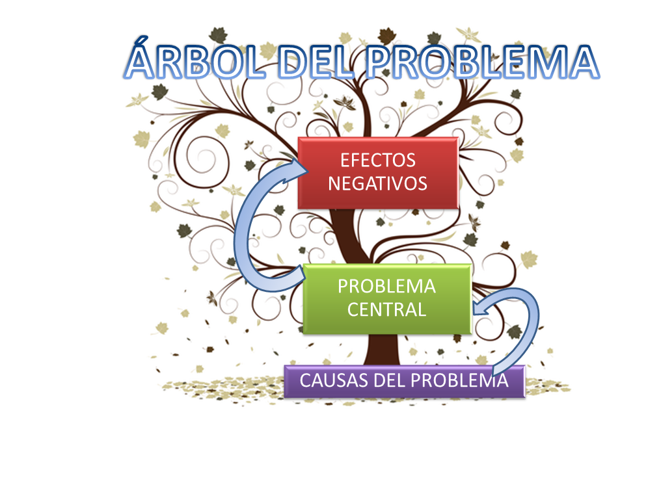

Slide 36
PREGUNTAS A CONSIDERAR (Dzul, s/f)
1. ¿Qué aporta de nuevo esta investigación?
2. ¿Cuáles son los beneficios que este trabajo proporcionará?
3. ¿Quiénes serán los beneficiarios y de que modo?
4. ¿Qué es lo que se prevé cambiar con la investigación?
5. ¿Cuál es su utilidad?

Slide 37
PREGUNTAS A CONSIDERAR
6. ¿Ayudará a resolver algún problema o gama de problemas prácticos?
7. ¿Porque es significativo este problema de investigación?
8. ¿Permitirá llenar algún vacío de conocimiento?
9. ¿Se podrán generalizar los resultados a principios más amplios?

Slide 38
PREGUNTAS A CONSIDERAR
10. ¿Puede servir para comentar, desarrollar o apoyar una teoría?
11. ¿Sugiere como estudiar más adecuadamente una población o fenómeno?

Slide 39
FUENTES DE INFORMACIÓN
Dzul E., M. (s/f). La justificación y los antecedentes de la investigación. En Unidad 3: Aplicación básica de los métodos científicos. México: Universidad Autónoma del Estado de Hidalgo. Recuperado de: https://www.uaeh.edu.mx/docencia/VI_Lectura/licenciatura/documentos/LECT98.pdf
García-Córdoba, F. y García-Córdoba, L. T. (2005). La problematización. Cuadernos del ISCEEM. México: Instituto Superior de Ciencias de la Educación del Estado de México. Recuperado de: https://psicomaldonado.files.wordpress.com/2014/07/la-problematizacic3b3n.pdf
IDEA (2013). Seminario de Investigación (metodología de la investigación). Instituto de Estudios Ambientales. Colombia: Universidad Nacional de Colombia, sede Bogotá. Recuperado de: http://www.virtual.unal.edu.co/cursos/IDEA/2007219/lecciones/cap_5/sub10.html

Slide 40
FUENTES DE INFORMACIÓN
Ramón S., G. (2009). El problema de investigación. Apuntes de clase del curso “Seminario Investigativo VI”. Colombia: Universidad de Antioquia.
Vizmanos L., B. et. al. (octubre 2009). Guía para elaborar un anteproyecto de investigación. Revista de Educación y Desarrollo, vol. 11, octubre-diciembre de 2009. Recuperado de: http://www.cucs.udg.mx/revistas/edu_desarrollo/anteriores/11/011_Vizmanos.pdf

